Slide 1

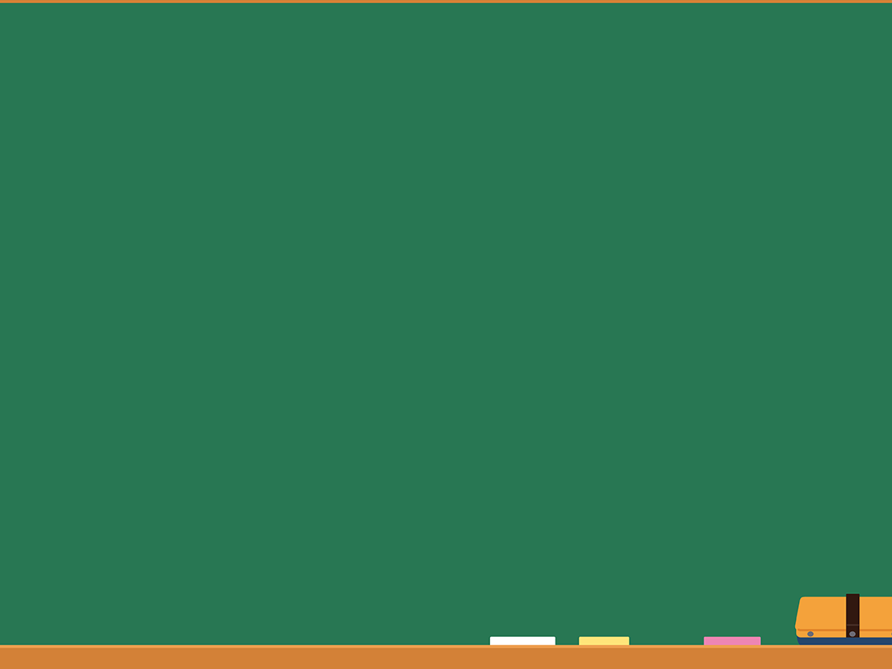
講座No.5
第4章 名詞の複数形 /How many ～?
名詞の複数形 /How many ～?

Slide 2
P.14 基本文法の整理
・数えられるもの［人］が２つ［２人］以上あるとき、名詞を
複数形にする。
・some はふつう肯定文で、any はふつう疑問文・否定文で
使われる。
・「いくつの～」と数をたずねるときは、〈How many＋名詞の複数形～?〉を使う。

Slide 3
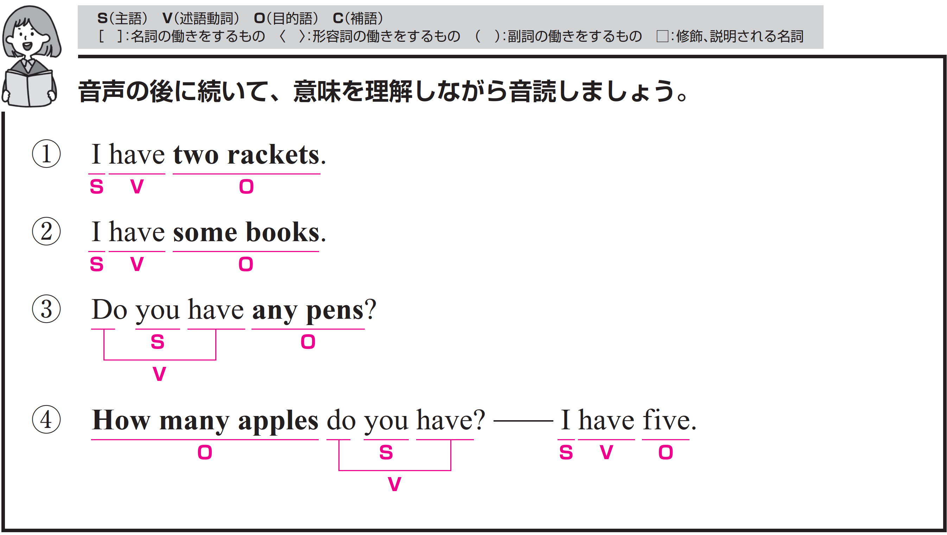
それぞれ、音声が４回ずつ流れます。音声のあとに、ポーズがありますので、すべて英語でリピートしてください。

Slide 4

P.15 トレーニング
私たちは～です

Slide 5
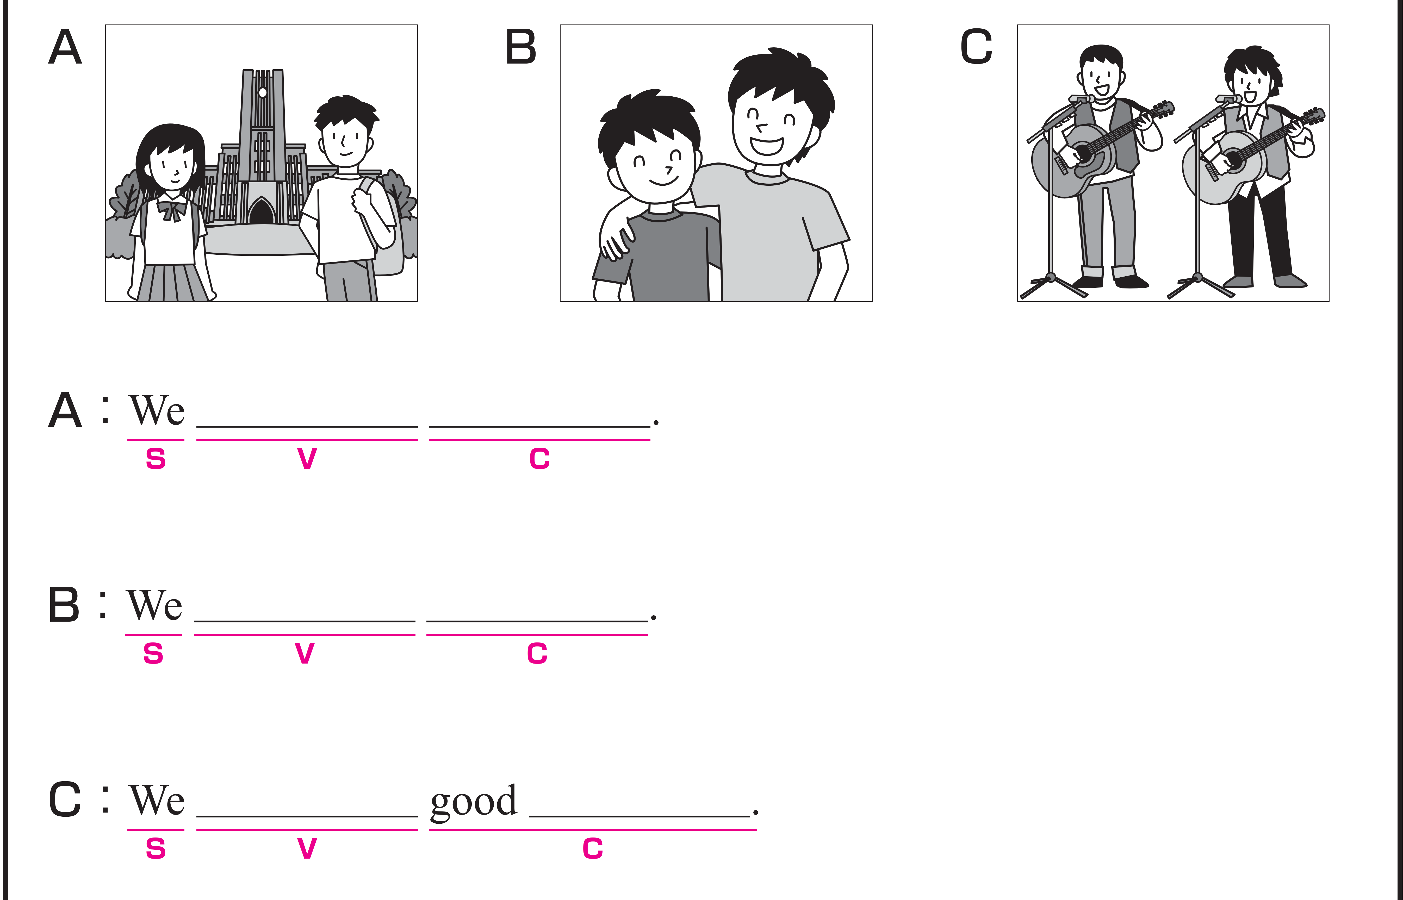
A から C のイラストに合う英文になるように、空欄にあてはまる
英語を書いてください。

Slide 6
次は、音声を聞いて、確認してください。
are students
are brothers
are singers

Slide 7
完成した英文を、声に出して音読しておきましょう。
are students
are brothers
are singers

Slide 8
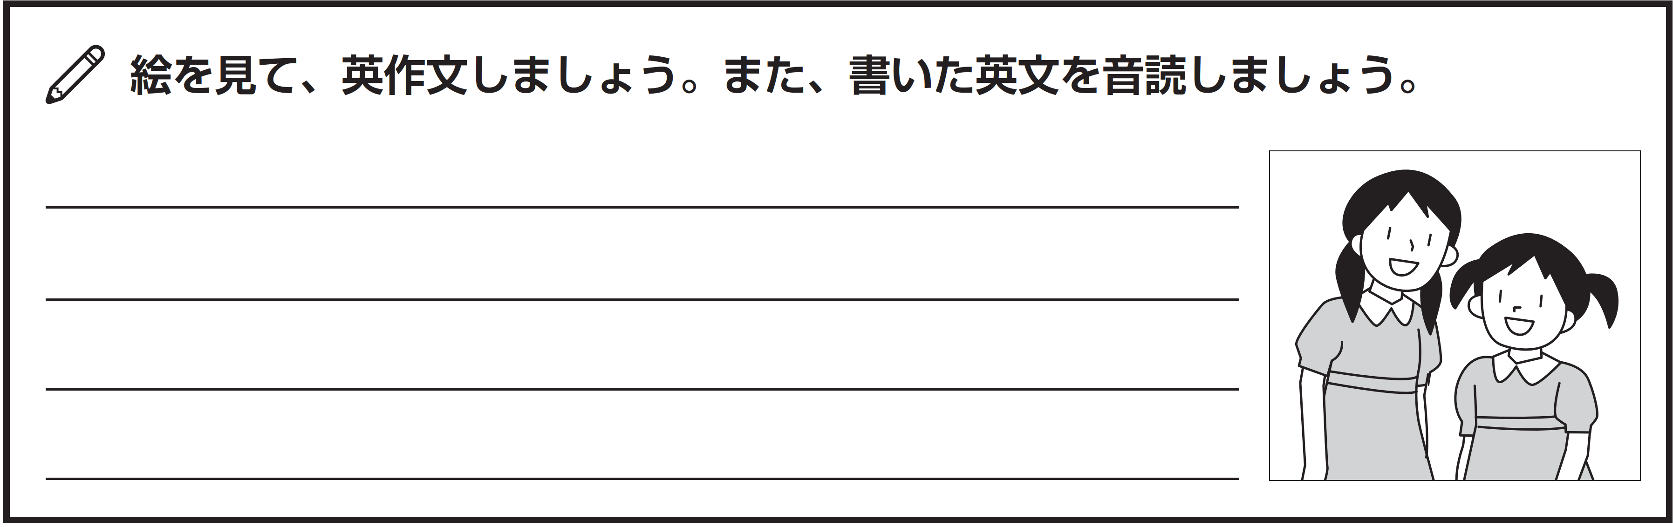
練習したターゲットセンテンスを使って、英作文しましょう。
We are sisters.

Slide 9
That’s all
for today.

